Slide 1
Razvoj aplikacije za evidenciju radnog vremena u Javi
Sveučilište u Mostaru
Fakultet prirodoslovno matematičkih i odgojnih znanosti
Student: Matej Madžarević
Mentor: dr. sc. Tomislav Volarić, izv. prof.
Mostar, listopad 2023. godine

Slide 2
1. Uvod
U svakom poduzeću potrebno je voditi evidenciju radnog vremena
Predmet istraživanja diplomskog rada
Cilj istraživanja diplomskog rada
Teorijski dio rada opisuje Java programski jezik
U praktičnom djelu rada je opisana implementirana aplikacija

Slide 3
2. Java programski jezik
Jedan od najzastupljenijih programskih jezika
Razvijen je u kompaniji Sun Microsystems
Prvobitno ime programskog jezika bilo je Oak
Projekt je objavljen 1995. godine
Prema GitHub-u Java je drugi programski jezik po zastupljenosti

Slide 4
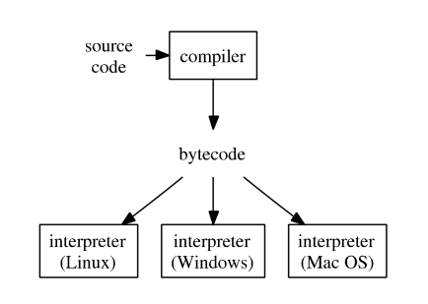
2.1. Osnovne karakteristike Java-e
Java je i interpretirani i prevedeni programski jezik
Programi napisani u Java-i najprije se prevode u bytecode
Takav način prevođenja omogućava prenosivost

Slide 5
Osnovne karakteristike Java-e
Druga najvažnija karakteristika je objektna orijentiranost
Java je slična C i C++ programskom jeziku
Od C i C++ Java je zadržala brojne prednosti

Slide 6
2.2. Prednosti Java programskog jezika
Jednostavnost
Sigurnost
Robusnost
Podrška za paralelno programiranje
Visoke performanse
Dinamičnost
Razvojni alati otvorenog koda
Biblioteke otvorenog koda
Besplatnost
Podrška zajednice

Slide 7
2.2. Nedostaci Java programskog jezika
Java prevoditelj još nije dobro optimiziran
Upravljanje memorijom u Java-i je skupo
Nedovoljna usredotočenost na sigurnosne kopije podataka

Slide 8
2.3. Naredbe u Java-i
Java ima 52 ključne riječi za naredbe
Osnovne naredbe (java, java -version, echo)
Objašnjene su naredbe koje se koriste prilikom kodiranja:
Ključna riječ (funkcija) Main
Naredbe pridruživanja vrijednosti
Ključna riječ Class
Ključna riječ New

Slide 9
Upravljačke naredbe u Java-i:
Naredbe uvjetovanja
Naredbe ciklusa
Naredbe skoka

Slide 10
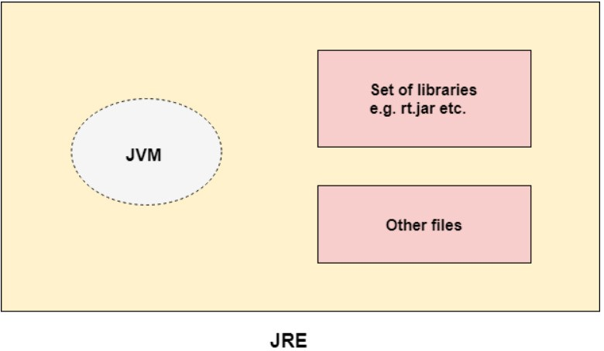
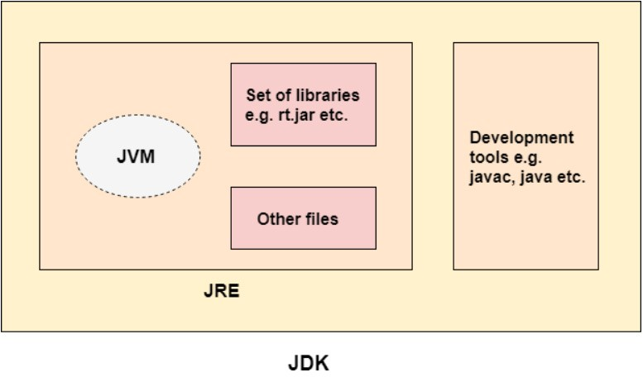
2.4. Java platforma
Pojam Java podrazumijeva software-sku platformu
Dostupna je u tri izdanja
Komponente koje čine Java platformu su:

Slide 11
2.5.Netbeans IDE
Integrirana razvojna okruženja (IDE)
Netbeans IDE je integrirano razvojno okruženje za Java-u
Podržava mnoštvo programskih jezika
Datira iz 1996. godine
Sadrži brojne značajke

Slide 12
2.6. Ostala razvojna okruženja
IntelliJIDEA
Eclipse
BlueJ
JDeveloper

Slide 13
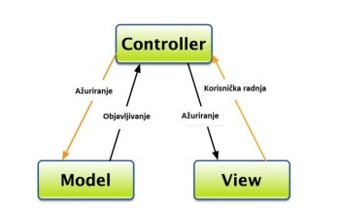
2.7 MVC arhitektura
MVC je software-ski obrazac dizajna
Osmislio ga je Trigve Reenskaug
MVC dijeli cijelokupnu aplikaciju na tri dijela:

Slide 14
3. Java desktop aplikacija za evidenciju radnog vremena
Razvijena je korištenjem Java FX grafičkog sučelja
Java FX je skup grafičkih i medijskih paketa
Grafičko sučelje je dizajnirano aplikacijom Scene Builder
Korištena baza podataka je MySQL
Razvijena na Windows 10 OS-u

Slide 15
3.1. Opis problema
Aplikacija rješava problem evidentiranja zaposlenih
Brojna poduzeća su imala ovakav problem
Danas postoje slični sustavi za evidenciju radnog vremena
Aplikacija rješava navedene i opisane probleme

Slide 16
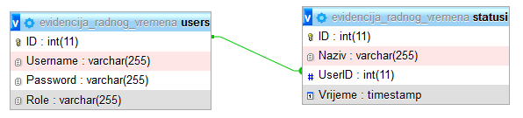
3.2. Relacijski model baze podataka
Prilikom implementacije korištene su dvije tablice:
Tablica users sadrži podatke o svim korisnicima
Tablica statusi služi za spremanje statusa

Slide 17
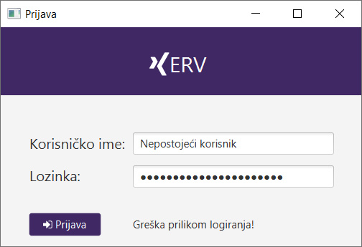
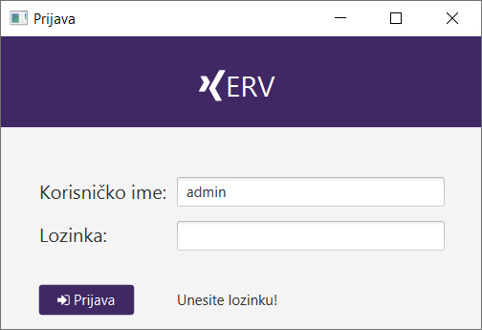
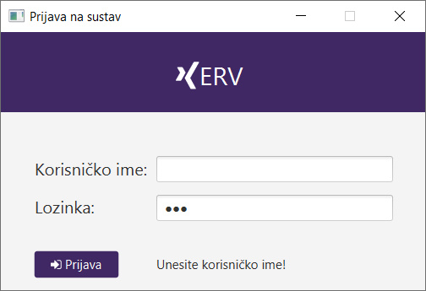
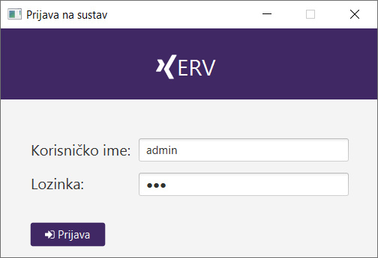
3.3. Prozori aplikacije
Poglavlje 3.3. sadrži prikaz i objašnjenje svih prozora aplikacije
Pokretanjem aplikacije otvara se prozor za prijavu:

Slide 18
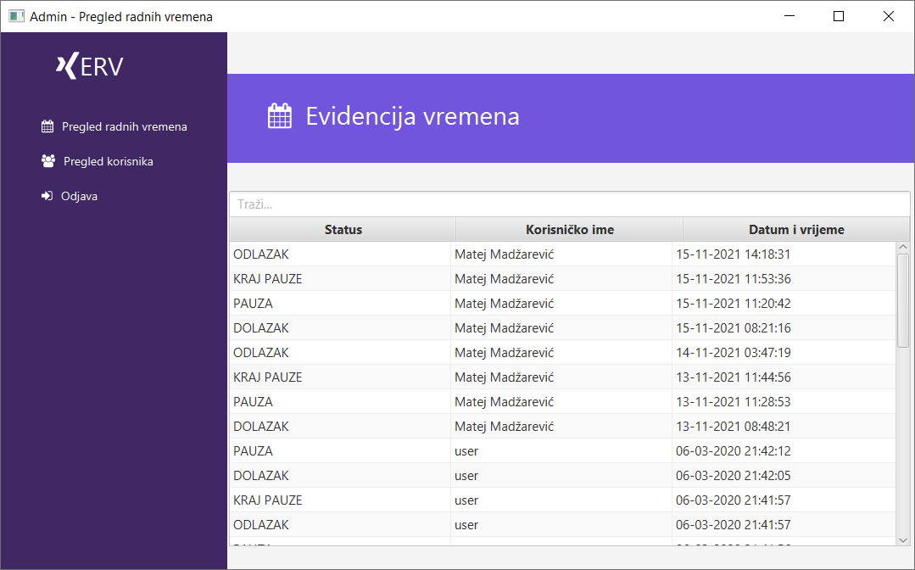
3.3.2. Admin- Pregled radnih vremena

Slide 19
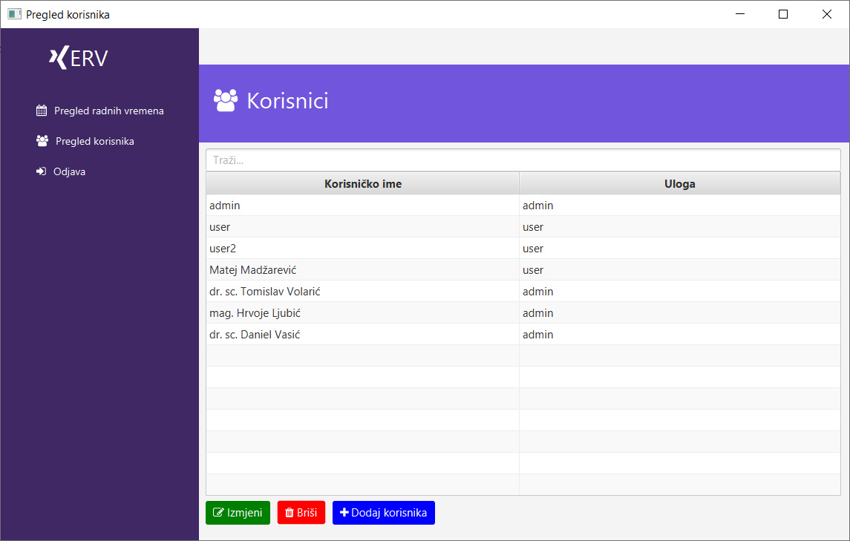
3.3.3. Admin- Pregled korisnika

Slide 20
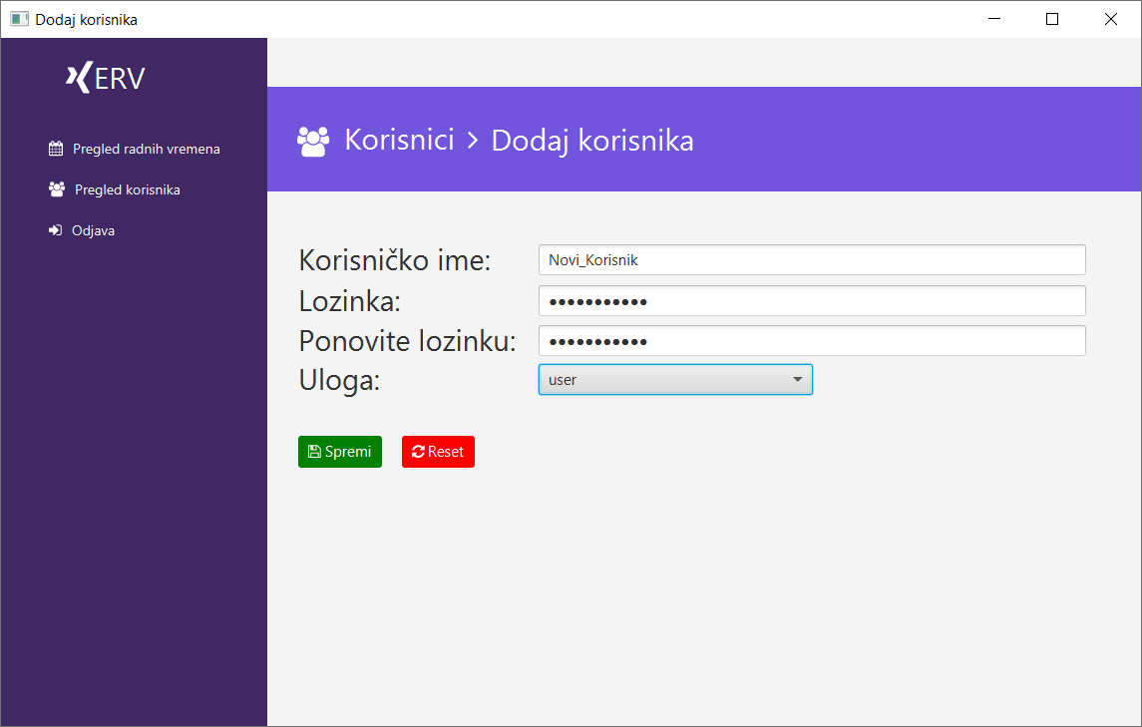
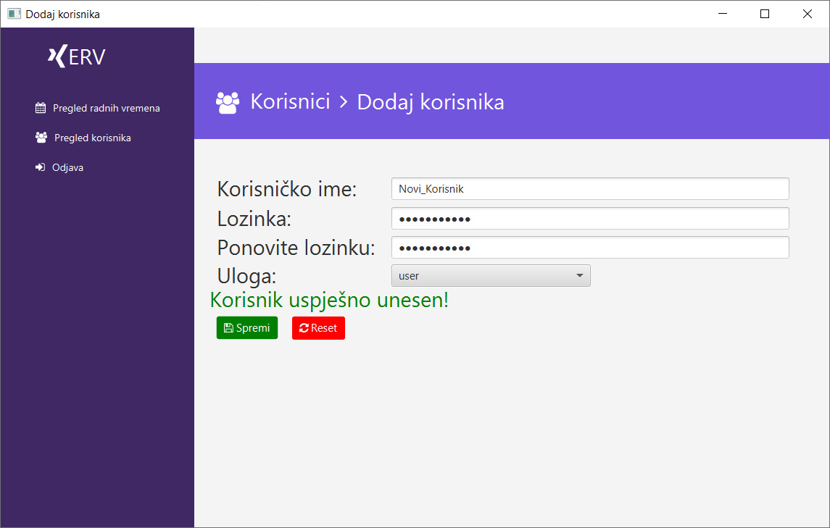
3.3.4.Admin – Dodaj korisnika

Slide 21
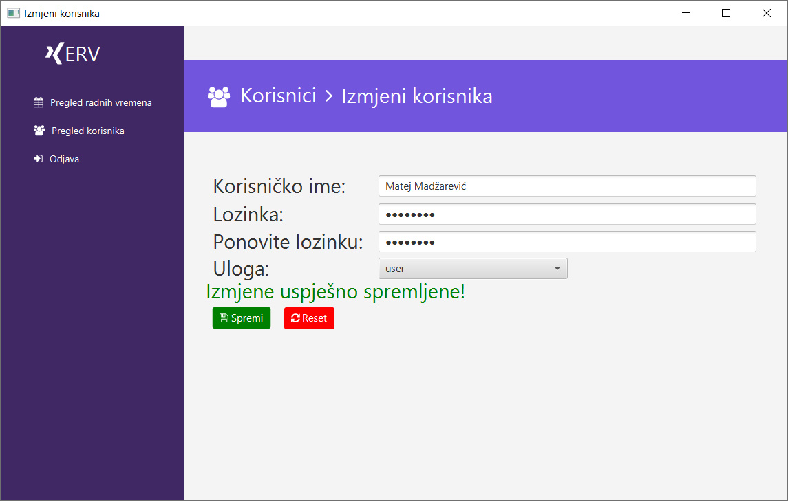
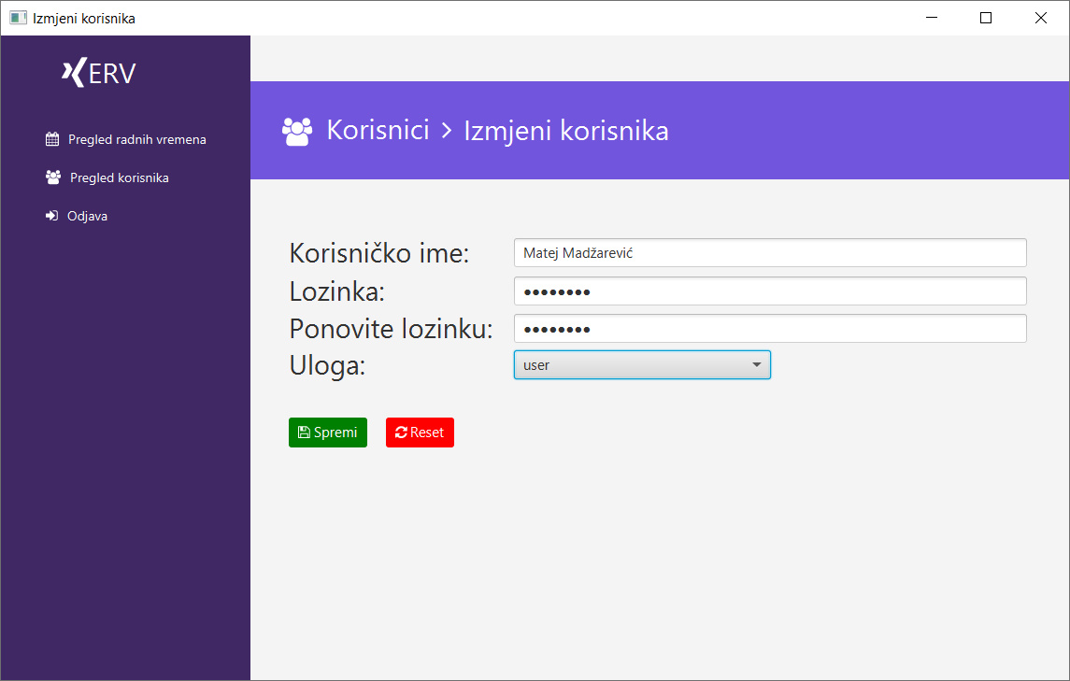
3.3.5. Admin- Izmjeni korisnika

Slide 22
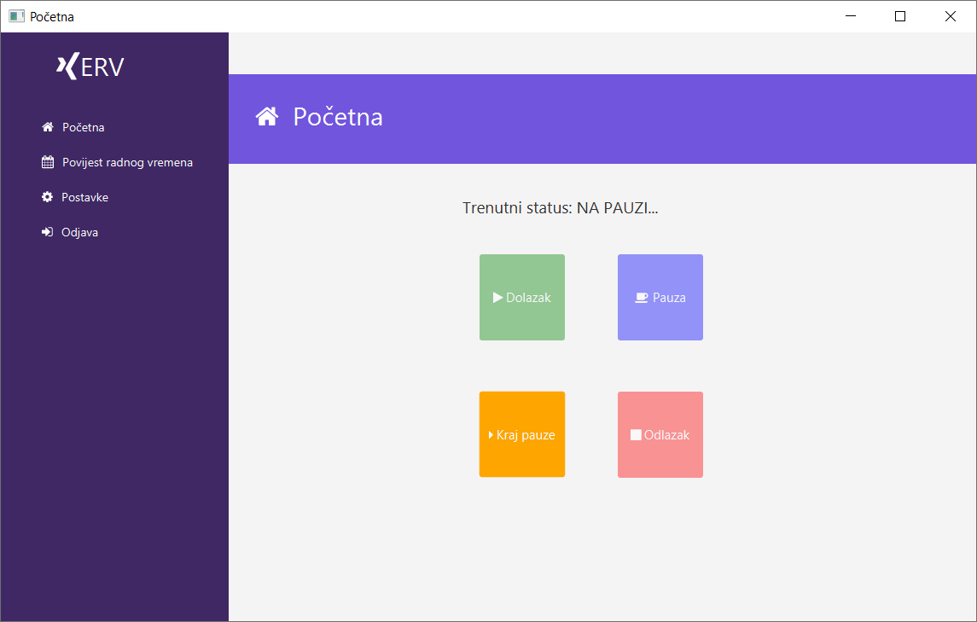
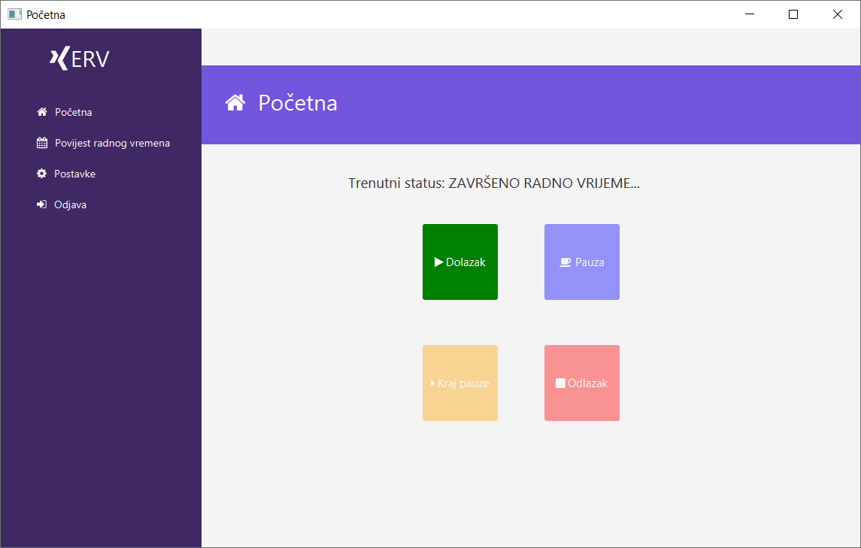
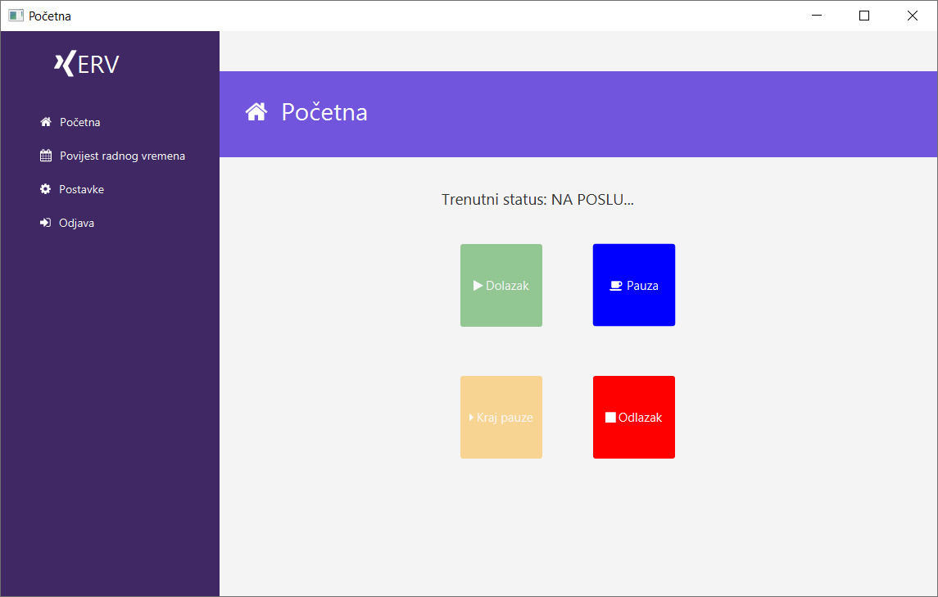
3.3.6. Korisnik- Početna

Slide 23
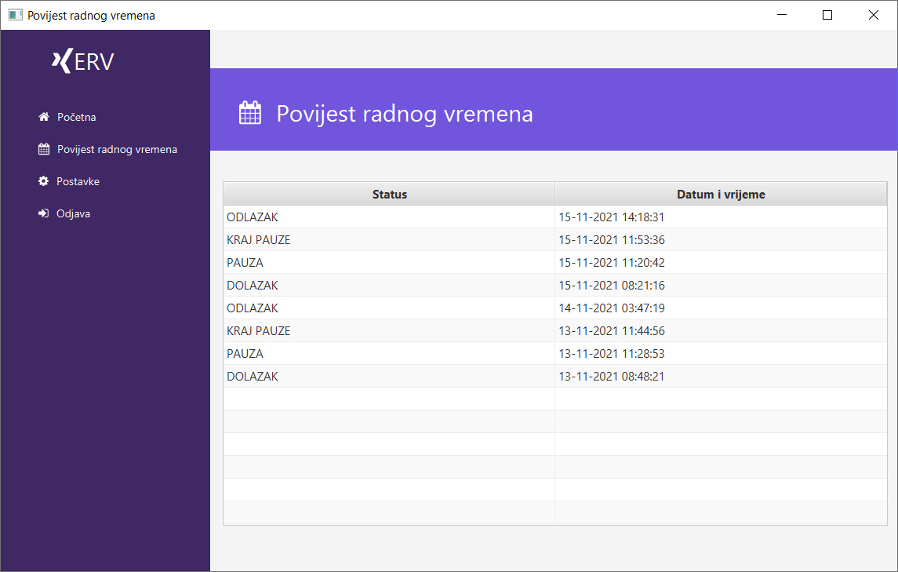
3.3.7. Korisnik- Povijest radnog vremena

Slide 24
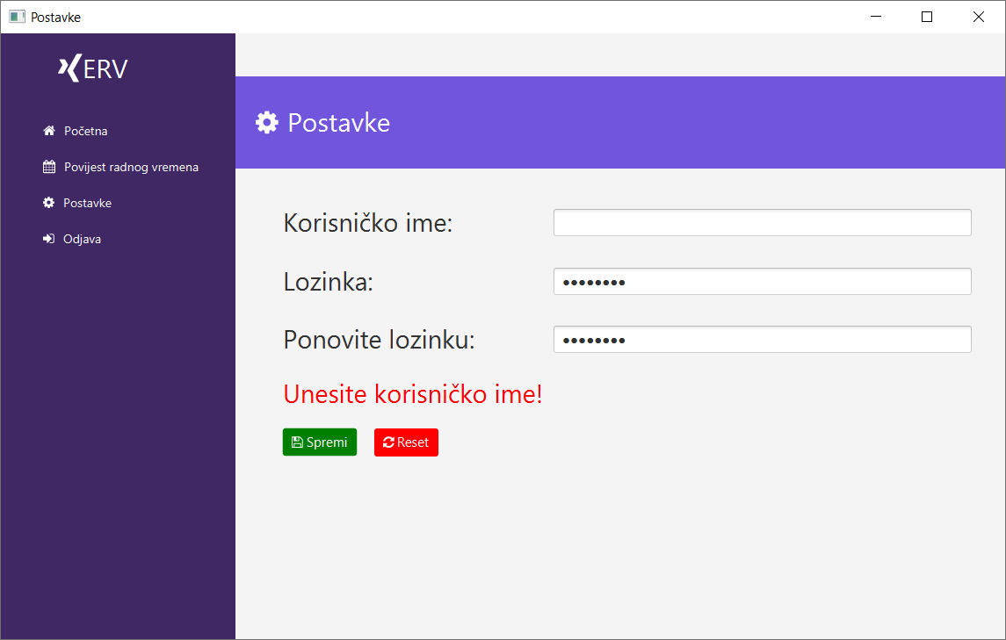

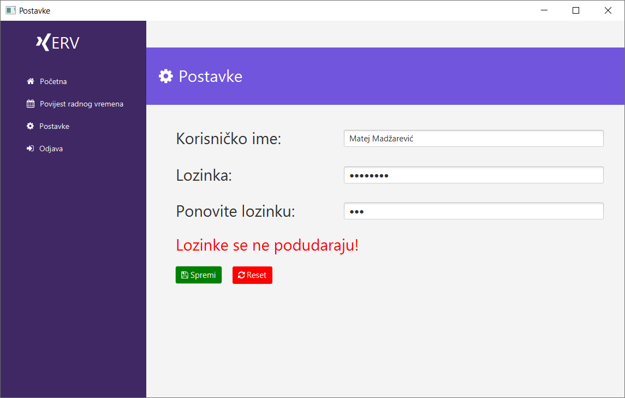
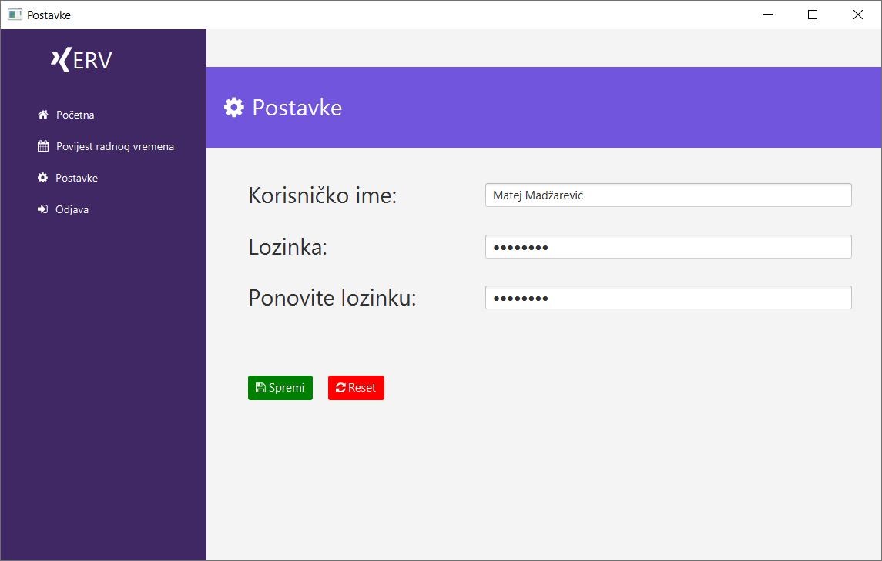
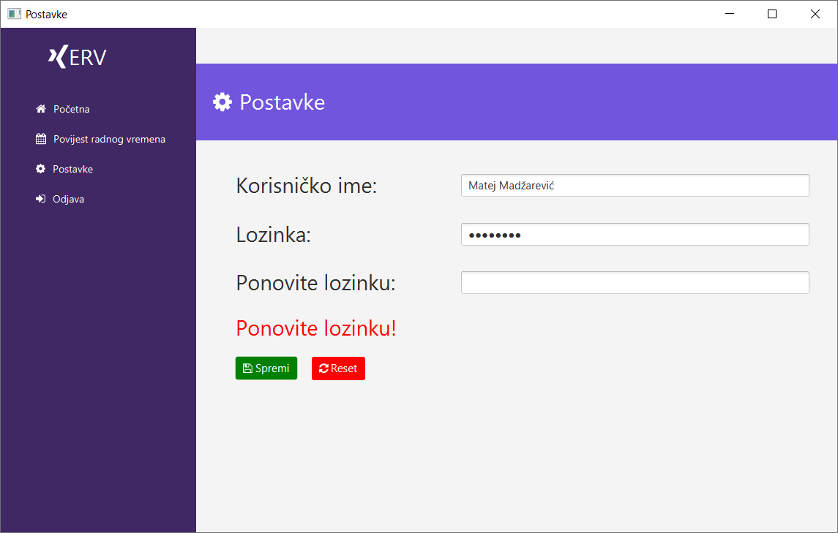
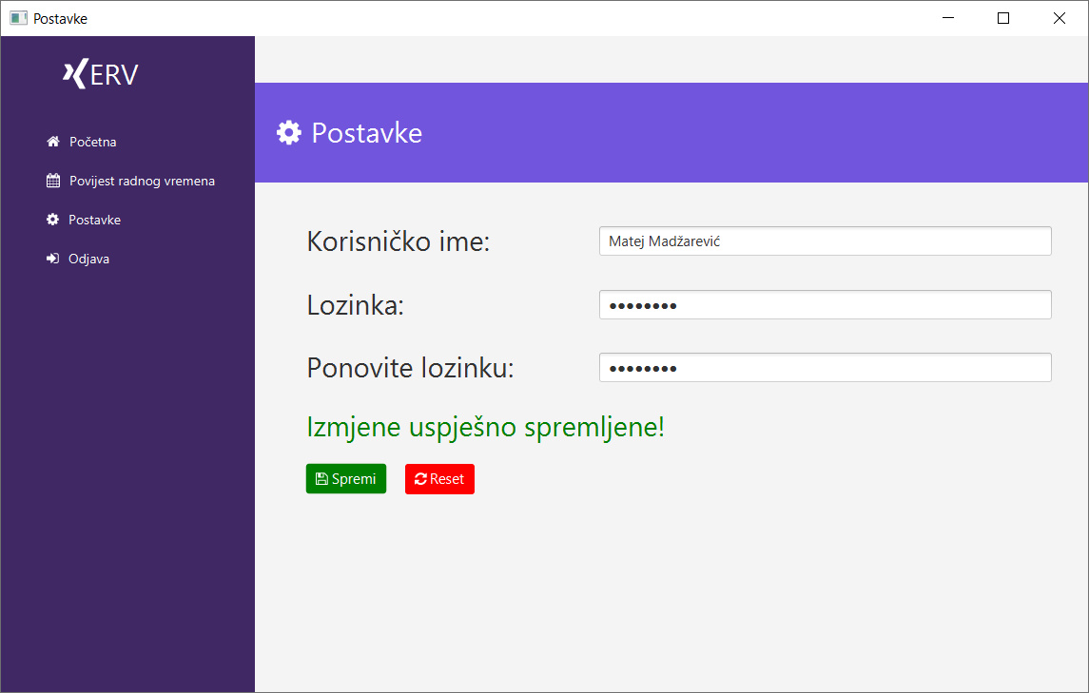
3.3.8. Korisnik- Postavke

Slide 25
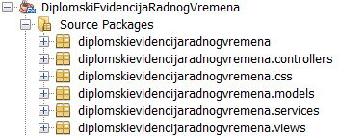
3.4. MVC Arhitektura u aplikaciji
Java FX aplikacije su temeljene na MVC arhitekturi
MVC Arhitektura odvaja slojeve aplikacije
Postoje 2 načina strukturiranja aplikacije
Aplikacija je stukturirana je prema slojevima:

Slide 26

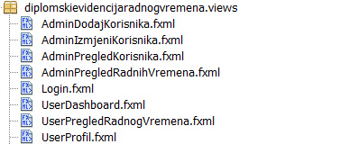
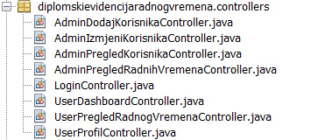
3.4. MVC Arhitektura u aplikaciji
Paket diplomskievidencijaradnogvremena.models:
Paket diplomskievidencijaradnogvremena.views:
Paket diplomskievidencijaradnogvremena.controllers:

Slide 27
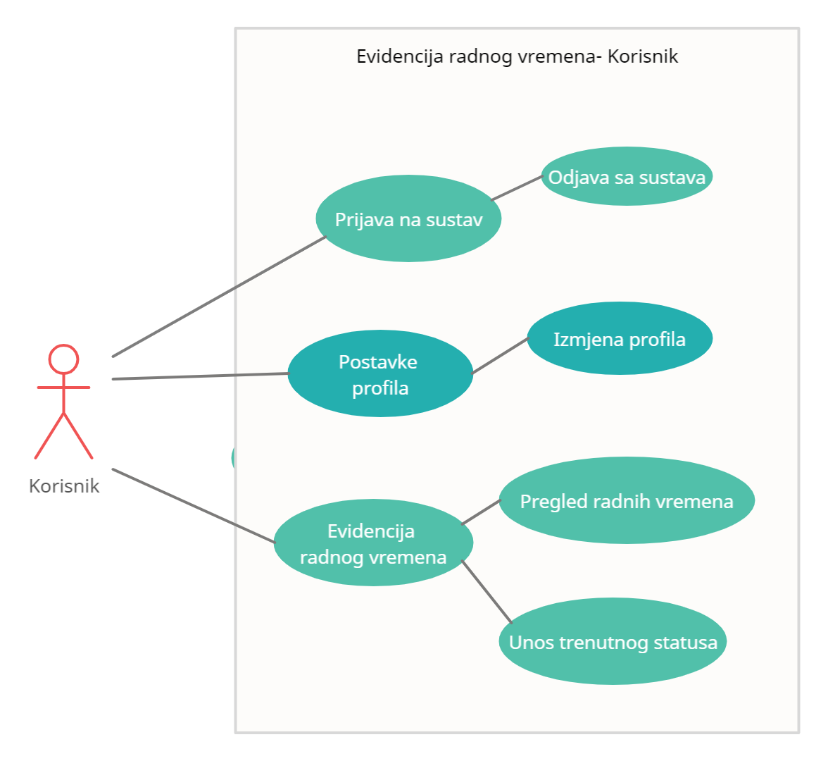
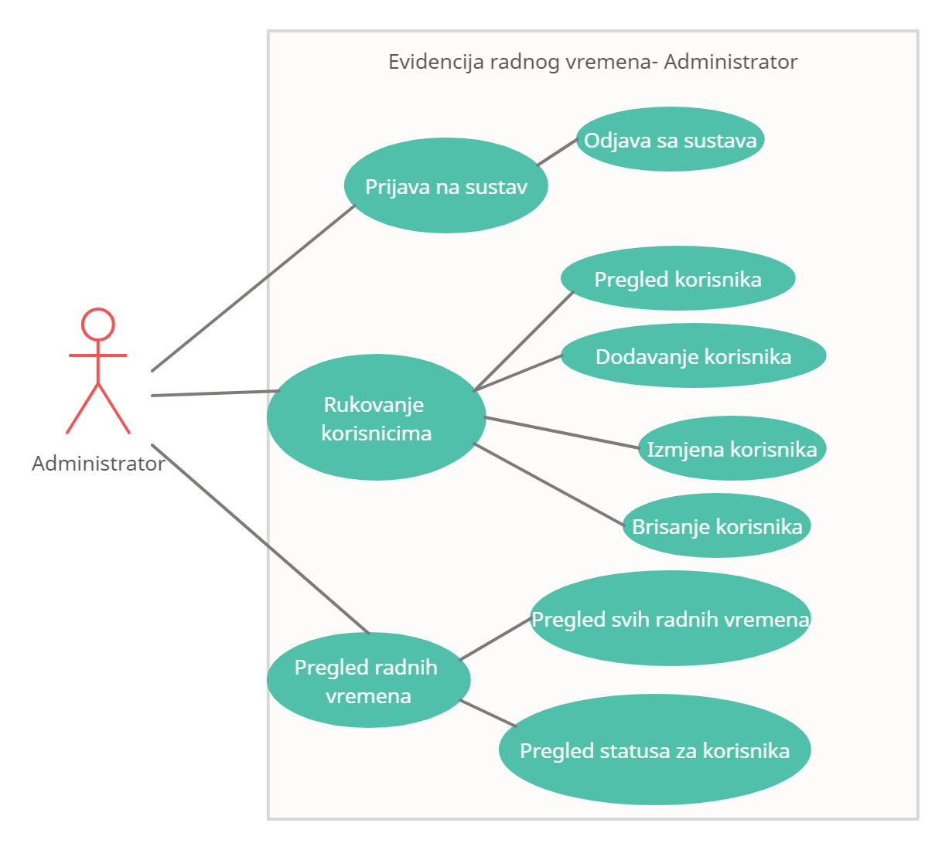
3.5. Slučajevi korištenja
U aplikaciji postoje 2 razine slučajeva korištenja:

Slide 28
3.6. Mogućnosti proširenja aplikacije
Aplikacija je izrađena u svrhu učenja jezika Java
Pohrana dodatnih korisničkih podataka u bazu podataka
Unos datoteka
Integracija mobilne aplikacije

Slide 29
4. Zaključak
U teorijskom dijelu rada je opisan Java programski jezik
Praktični dio rada obuhvaća implementaciju aplikacije
Diplomski rad sadrži opis implementirane aplikacije
Poznavanje Java-e je dovoljno za razvoj modernih desktop aplikacija

Slide 30
Hvala vam na pažnji!

